Slide 1
できるだけ手戻りのない設計の考え方
令和元年10月31日（木） 令和元年度 第1回 大阪府河川構造物等審議会 | 資料5

Slide 2
「できるだけ手戻りのない設計」のための検討方針
気候変動予測結果を基に設定した外力には、さまざまな不確実性が潜在するため、これを踏まえた設計を行う必要がある。
気候変動に伴い経年的に変化する外力に対して施設を設計する場合、4度上昇を想定した設計は、手戻りのリスクが小さく、減災効果は優れるが、初期費用及び外力の不確実性は高くなる。
一方、2度上昇を想定した設計は、初期費用は安くなるが、供用期間中に想定した外力を超えた場合に改修が必要となる。かつ、超過洪水に対する減災効果は劣る。
■気候変動予測結果に含まれる不確実性
■設定する外力と費用の発生
気候変動の予測結果には、気候予測の不確実性、シナリオによる不確実性、外力の上昇時期の不確実性などが含まれる。
そのため、気温上昇に起因する、海面上昇、台風規模の変化による高潮や波浪の増加量にもそれぞれ不確実性が潜在する。
これらの不確実性を踏まえ、水門設計を行う必要がある。
初期費用、途中段階の外力見直しによる改修費用を踏まえて、手戻りのない設計の考え方について検討する必要がある。
設計外力
4度上昇外力
4度上昇の外力による設計
2度上昇の外力による設計
2度上昇外力
現計画外力
0
耐用年数
発生費用
初期投資が割高となる
初期投資は安価となるが、途中段階で外力見直しによる改修費用が発生
0
耐用年数
建設後経過
 | 4度上昇の外力 | 2度上昇の外力
外力上昇の時期と量の不確実性 | × 変動幅が大きい | ○ 変動幅が小さい
初期整備コスト | × 過剰投資となるリスク | ○ 必要最小限のコスト
耐用年数内の 改修リスク | ○ コスト増リスク小 | × 改修時にはコスト増
減災機能 | ○ 超過洪水に対して 効果大 | × 超過洪水に対して 効果小

Slide 3
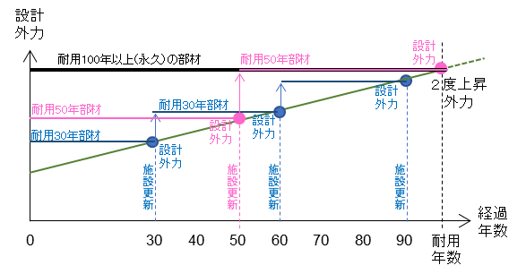
「できるだけ手戻りのない設計」のための検討方針
気候変動を踏まえた治水計画のあり方提言に基づき、施設設計の外力は、２度上昇を想定し、部材毎に耐用期間内に必要とされる安全性を確保するものとし、耐用期間終了時点に想定される外力を用いて設計を行う。
ただし、２度上昇外力の予測値には不確実性があることや更なる温度上昇にも備える観点から、４度上昇の外力まで増加した場合でも改造できるような設計上の工夫について検討する。
■気候変動を踏まえた治水計画のあり方 提言
「施設設計上の対応」の考え方
■部材毎の耐用期間を考慮した外力条件の設定イメージ
（基本的な考え方）
施設の耐用年数経過時点において、必要とされる安全性が確保されるように、気候変動の影響を考慮
耐用年数の長い施設については、予測の不確実性も踏まえ、容易かつ安価に改造できるような設計上の工夫を実施。
（採用する外力の考え方）
ＲＣＰ2.6（平均値）の活用
※施設の耐用年数経過時点（更新時点）におけ
る外力を設計
ＲＣＰ8.5シナリオの活用
更なる温度上昇に備えて、構造変更を容易に
する工夫等を検討する場合の外力に活用
（具体の対応策）
２度上昇による外力増加を設計に反映
４度上昇でも改造等が容易になる工夫
順次対応可能な構造
■更新年数の例
・耐用100年以上（永久）：本体（門柱）、基礎など
・耐用50年部材：ゲート扉体など
・耐用30年部材：制御機器など
※「水門・陸閘等維持管理マニュアル」H30.5を参考に記載

